Slide 1


Процессы управления в научных проектах и участие студентов в научных исследованиях
Дубна, 7 – 11 октября, 2024

Slide 2

Прикладные математика и физика
Магистерская программа:
"Математические, информационные технологии, машинное обучение”
Кафедры: «Теории систем управления электрофизической аппаратурой» и базовая кафедра СПбГУ в ОИЯИ «Информационные и ядерные технологии»

Slide 3
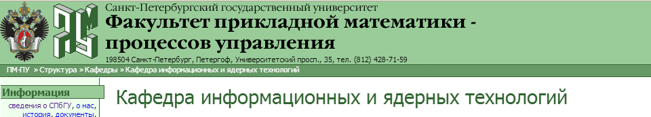
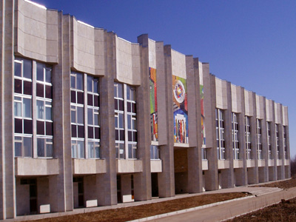
Организована по инициативе:
- академика РАН Г.В.Трубникова,
- декана ПМ-ПУ профессора Л.А.Петросяна
- Заведующего Кафедрой теории систем управления электрофизической аппаратурой (ТСУЭФА) профессора Д.А.Овсянникова
В 2017 году ИиЯТ
была выделена из состава ТСУЭФА.
Деятельность кафедры осуществляется при поддержке директора ОИЯИ
академика Г.В.Трубникова,
и научного руководителя ОИЯИ
академика В.А.Матвеева,
почетного профессора СПбГУ.
ПМ-ПУ – ключ к модернизации, инновациям, информатизации (Петросян Л.А.)

Slide 4
Миссия программы
Всем крупным физическим установкам необходимы:
Хранение и обработка больших массивов данных,
технологии распределенной обработки,
Управление проектами такого класса,
Современные компьютерные технологии в науке,
Современные системы управления с элементами искусственного интеллекта,
Современные программные средства
для моделирования физических процессов и анализа
- Управление большими физическими установками

Slide 5
Структура образовательной программы
Два года обучения:
Первый в СПбГУ: базовая часть + дисциплины по процессам управления +
вводные курсы по Мега-сайенс установкам
Второй год две траектории:
в СПбГУ
в Дубне на конкретной установке
(практика и подготовка квалификационной работы,
дисциплины в соответствии с индивидуальной траекторией)
Уникальность программы
изучение процессов управления происходит при непосредственном участии
магистрантов в создании установки мега-сайенс класса

Slide 6
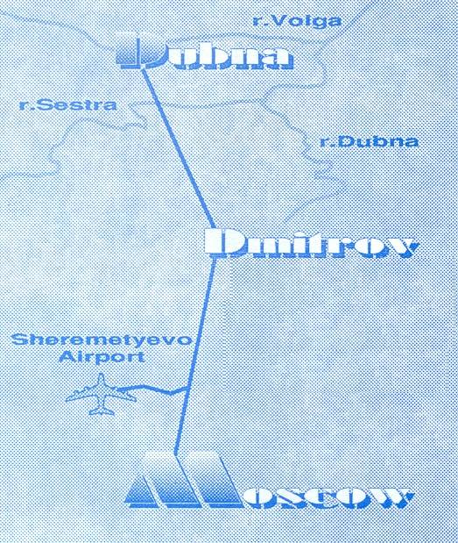
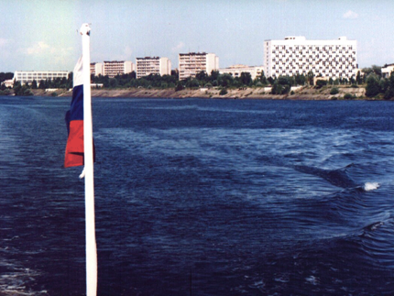
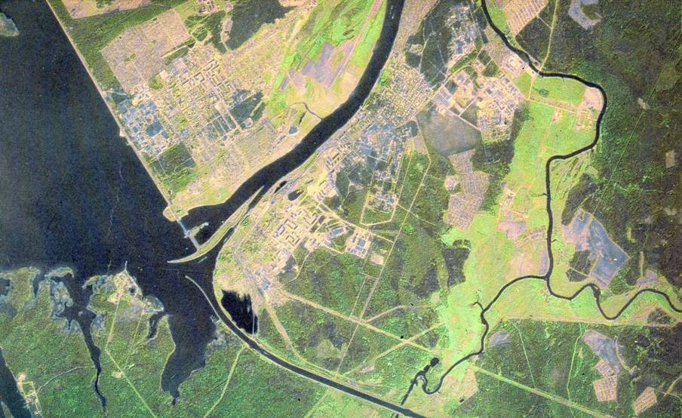
Joint Institute for Nuclear Research (JINR) is an international intergovernmental organization located in Dubna, Russian Federation, about 120 km north of Moscow
Photo of Dubna from satellite
(look from 250 km height)

Slide 7
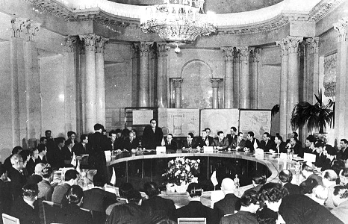
Первое заседание комитета полномочных представителей
Москва, 1956 год

Slide 8
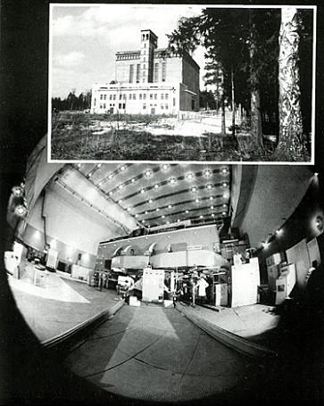
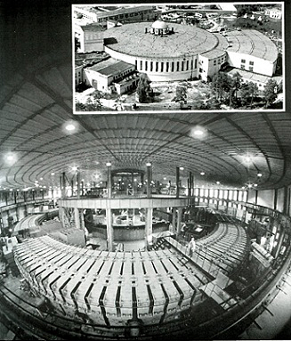
Первые базовые установки ОИЯИ
Фазотрон, 1949
Синхрофазотрон, 1957

Slide 9
JINR in figures
JINR’s staff members ~ 4500
researchers ~ 1300
including from the Member States ~ 500 (but Russia)
Doctors and PhD ~ 1000
Total operation of basic facilities ~ 15000 hours/year
Three Pillars of JINR:
Basic research in high energy and nuclear physics, condensed matter physics and radiobiology;
Education programme;
Applied research based on achievements in basic research.
Notes:
Here you see JINR in figures. The total staff members are about 5500 and 1300 out of them are researchers including 500 from our Member States, but Russia. Doctors and PhD are about 1000.

Slide 10

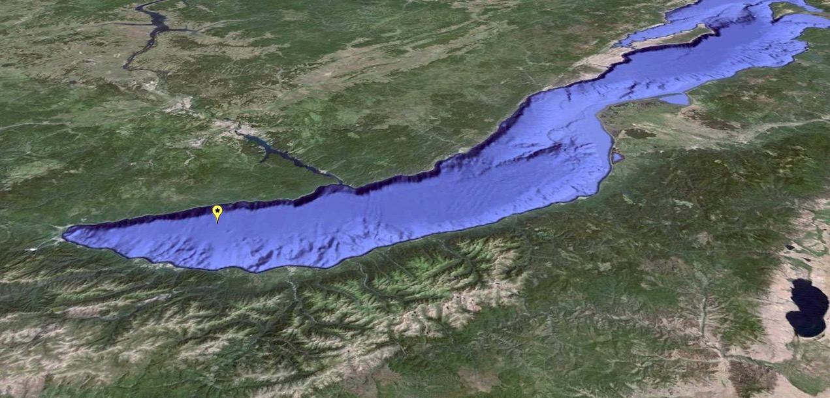
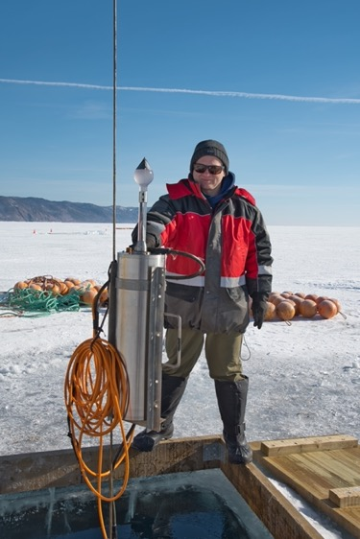
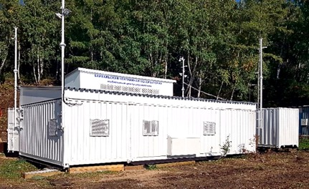
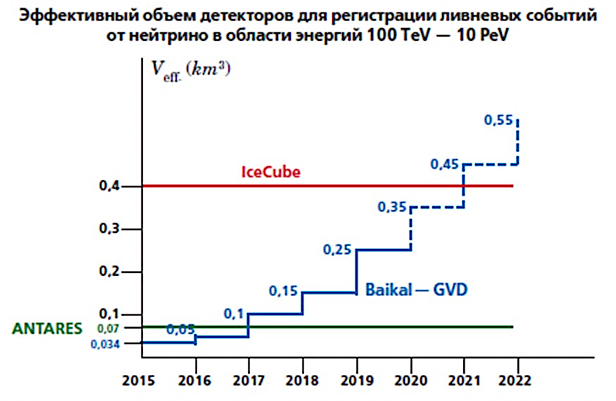
Лаборатория ядерных проблем им. Джелепова
Подводный нейтринный телескоп
Baikal-GVD
Shore station

Slide 11

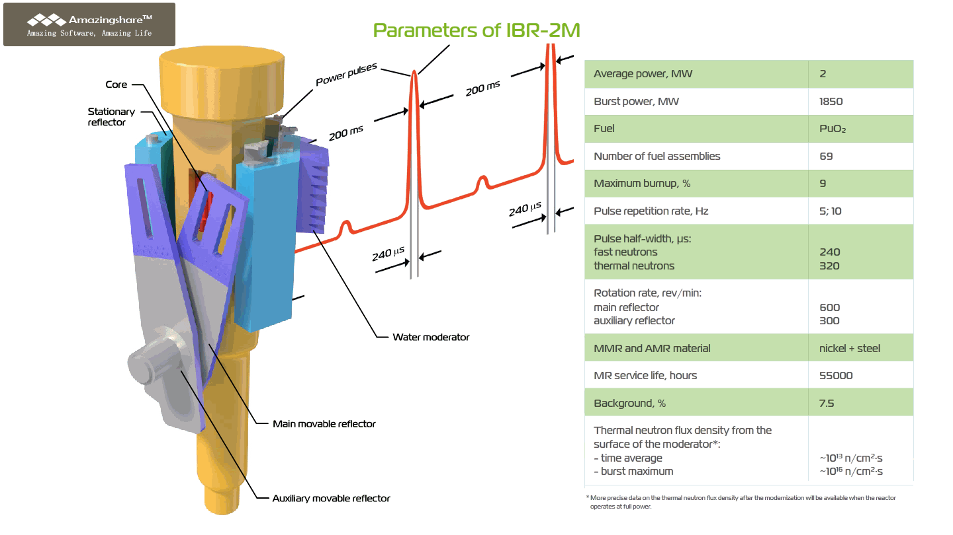
IBR-2M Parameters
Лаборатория нейтронной физики им. Франка
Notes:
The biggest challenge in this project was to build a universal model that can equally well describe bilayer features seen by x-rays and neutrons. Each of the component groups has to have nearly the same functional form for all of the different contrast conditions. We found that the adequate model has at least three structural components describing the lipid head group region, and three additional groups describing the hydrocarbon chain region.
Although our universal SDP model is designed to obtain structure from x-ray and neutron scattering data, the primary description is neither in terms of ED or NSLD. Instead, it is described by volume probability distributions, which satisfy a spatial conservation principle whereby volume is conserved.
The newly devised SDP model was fit with only one set of parameters simultaneously to the three sets of experimental data, consisting of x-ray scattering curve and the two neutron scattering curves taken at the two different contrasts. The area we obtained for one of the most studied lipid, DOPC, is almost 10% smaller than previously reported value obtained in a stand alone x-ray experiment. However it is quite close to the simulated value that was previously not taken seriously because of the discrepancy with the x-ray areas. When I presented this result recently at the biophysical society meeting, it started to attract the attention of several major players in a field of MD simulations immediately. Further, I got very positive feedback from many other labs that were getting smaller lipid areas than those “officially accepted”.

Slide 12
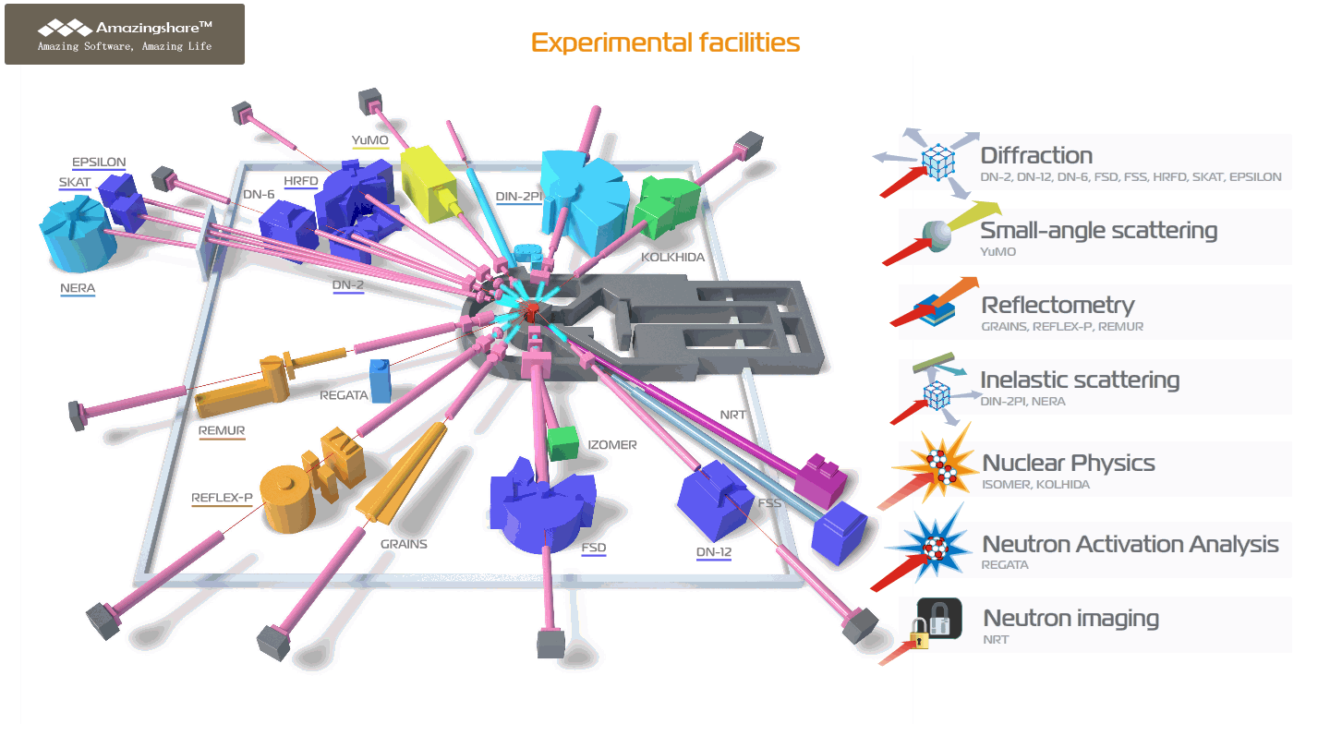
Лаборатория нейтронной физики им. Франка

Slide 13
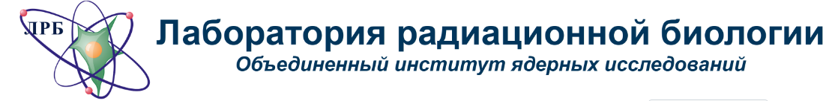
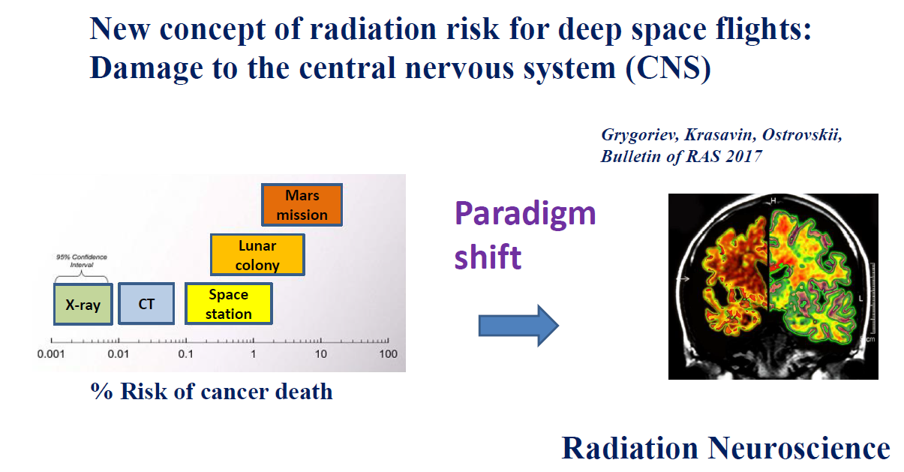

Slide 14
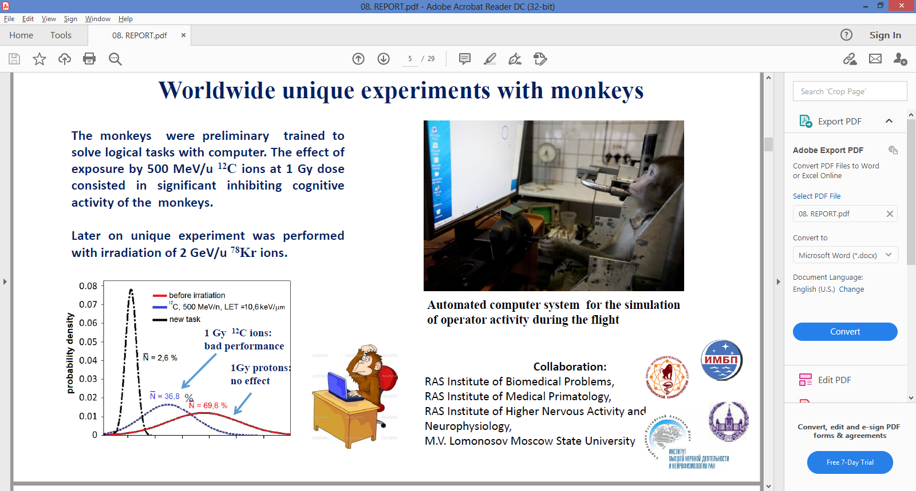


Slide 15

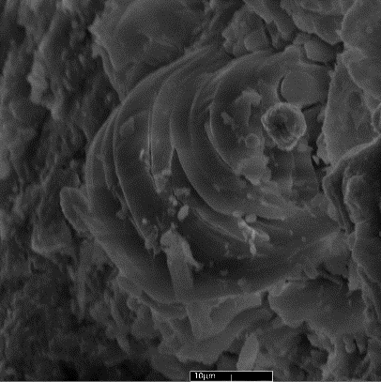
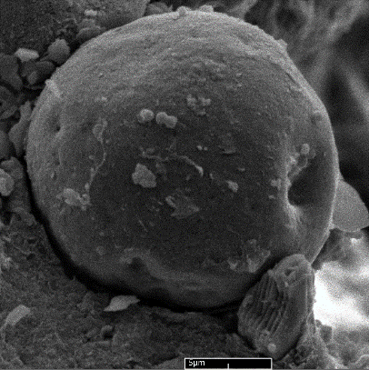
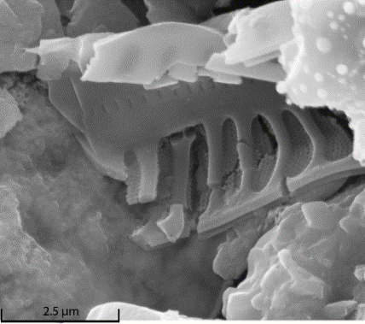
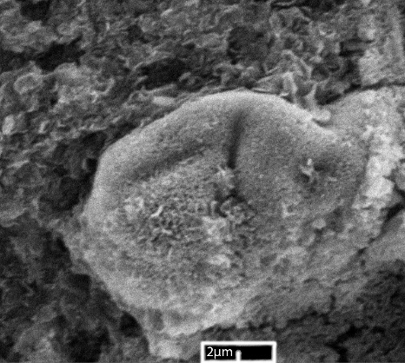
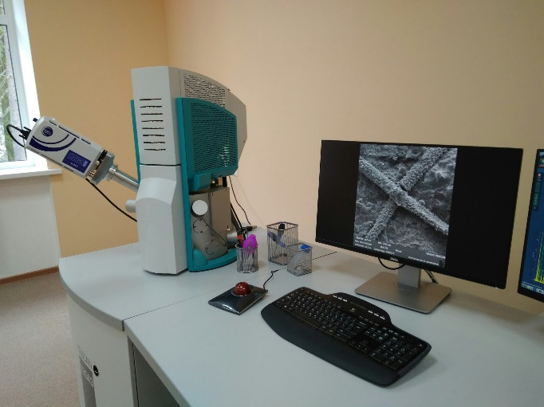
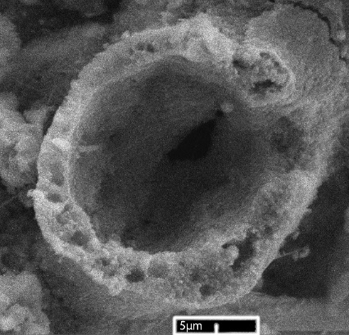
ASTROBIOLOGY
ATLAS of microfossils in the ORGEI meteorite

Slide 16

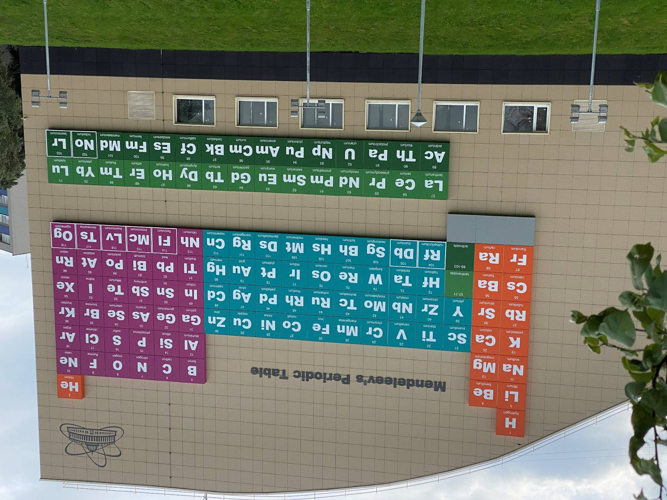
Лаборатория ядерных реакций им. Флерова
Experiments @ SHE Factory

Slide 17

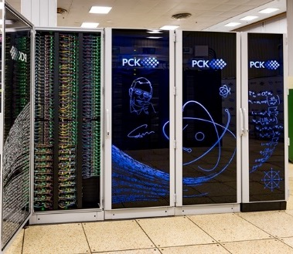
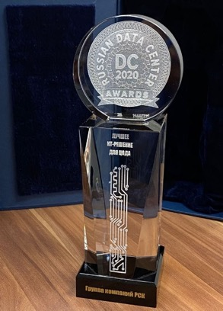
Лаборатория информационных технологий
Суперкомпьютер «Говорун»
For the high-speed data storage system developed and implemented for the JINR “Govorun” supercomputer, RSC Group received the prestigious Russian DC Award 2020 in “The Best IT Solution for Data Centers” nomination at the awarding ceremony held on 10 December 2020 in Moscow.

Slide 18


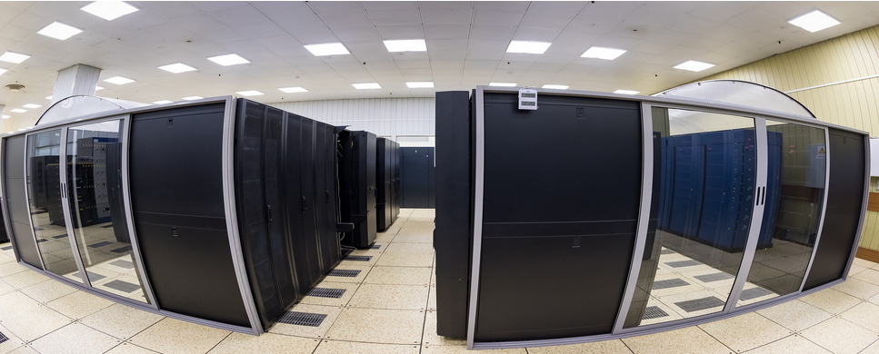
Учебно-тестовый полигон
10 вычислительных узлов
с графическими ускорителями NVIDA Teslsla K20X, K40, K80
Сопроцессорами Intel Xenon Phi 5110P, 7120
Процессорами Intel Xenon E5-2695 V2 и V3
Общее количество ядер CUDA 77184
Процессорных ядер 252
Ядер сопроцессора 182
Общий объем памяти 2.5 ТБ
Общая производительность
При вычислениях с одинарной точностью 140 Tflops
C двойной точностью 50 Tflops
Разрабатываются учебные программы, которые дают возможность
студентам, аспирантам и молодым ученым научиться работать
на современных вычислительных платформах
и овладеть современными информационными технологиями.

Slide 19
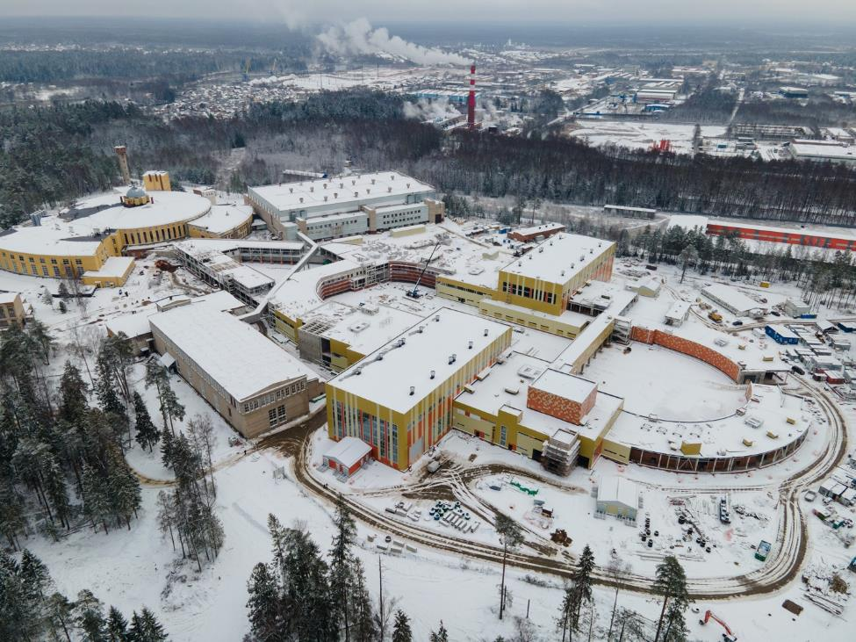
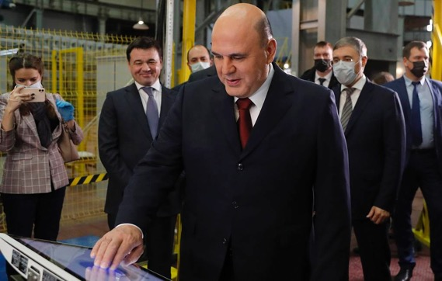
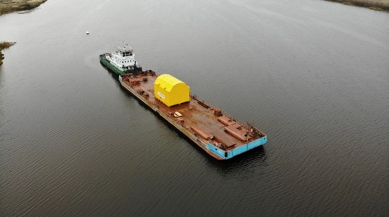
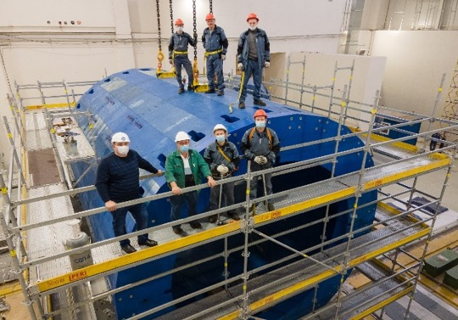
Лаборатория физики высоких энергий
им. Векслера и Балдина
Сооружение комплекса NICA

Slide 20
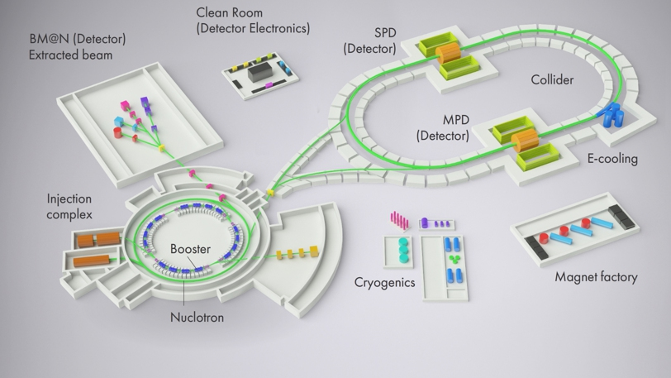
The NICA complex includes:
- Set of accelerators providing the particle beams for fixed target and collider experiments,
- Experimental facilities,
- Line for assembling and cryogenic testing of SC-magnets,
- Workshops for construction of the detector elements,
- NICA innovation center,
- Required infrastructure.

Slide 21
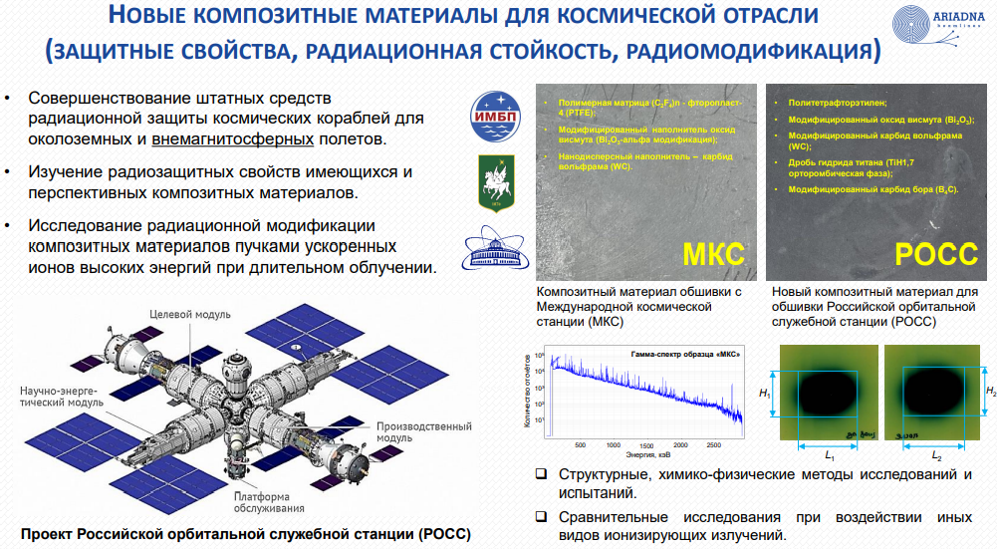
Прикладные исследования с пучками тяжелых ионов

Slide 22
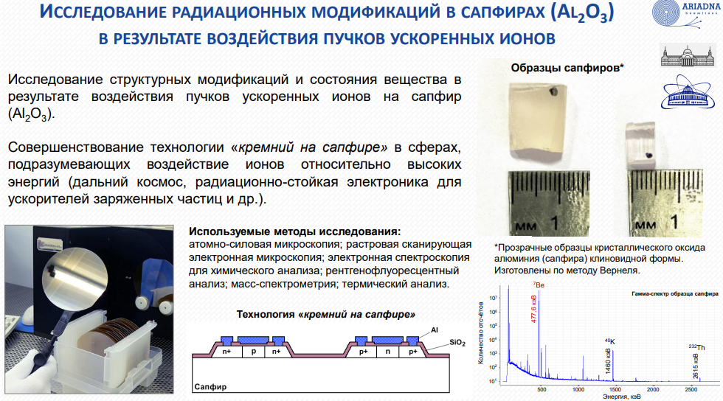

Slide 23
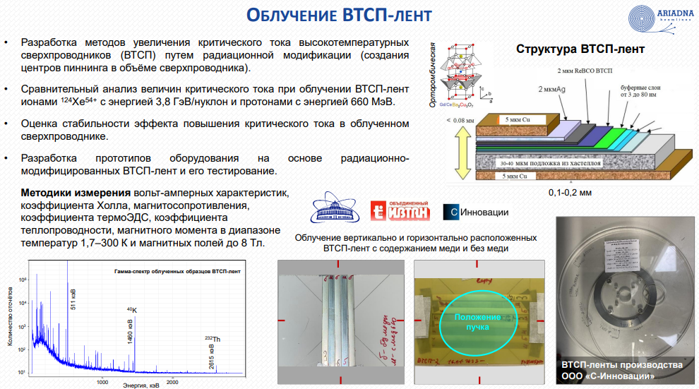

Slide 24
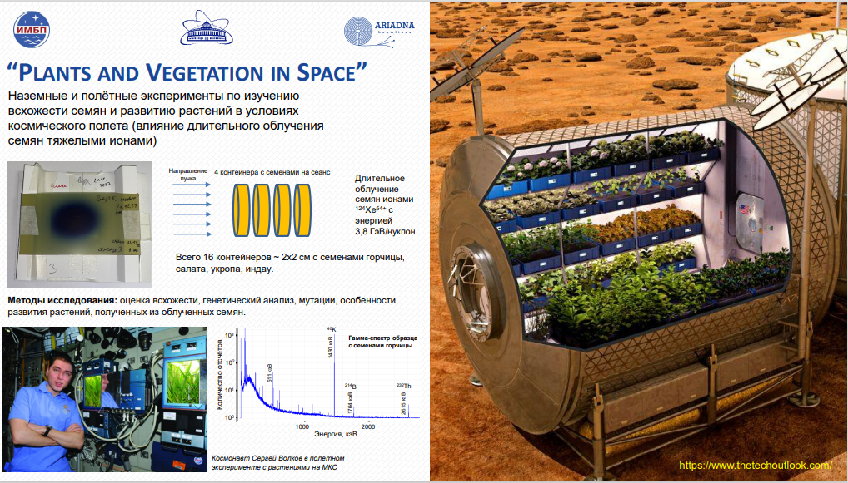

Slide 25
Базовая кафедра
Совместная разработка учебных программ
Спецкурсы преподают ведущие специалисты предприятия
Практики с использованием современного оборудования
Выполнение квалификационных работ на действующих установках
Дополнительная стипендия
Первый год обучения СПбГУ
Второй год ОИЯИ

Slide 26
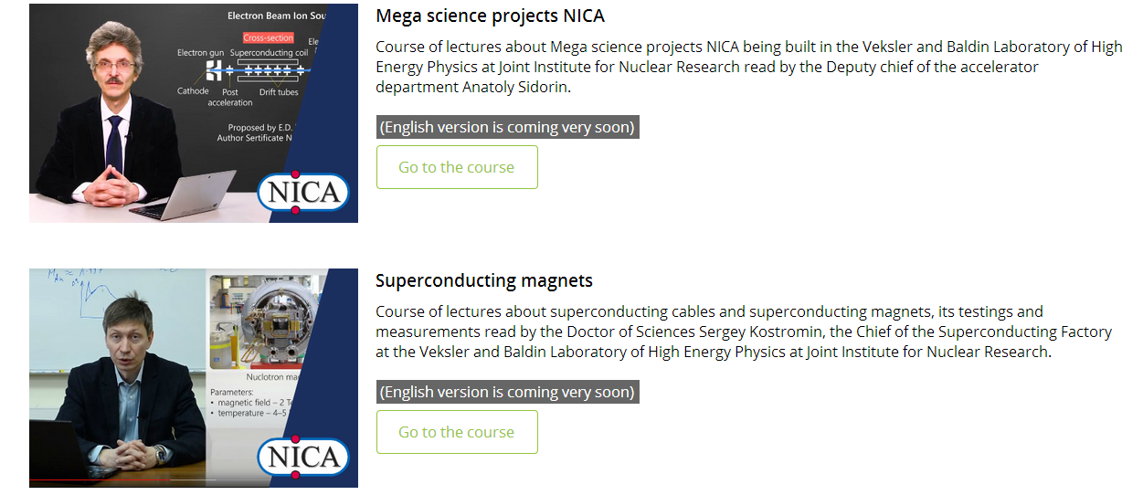

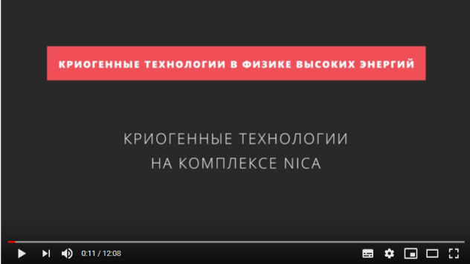
Современные образовательные технологии:
- дистанционное проведение занятий в формате Вебинар,
- совместно с УНЦ ОИЯИ ведется подготовка видеокурсов

Slide 27
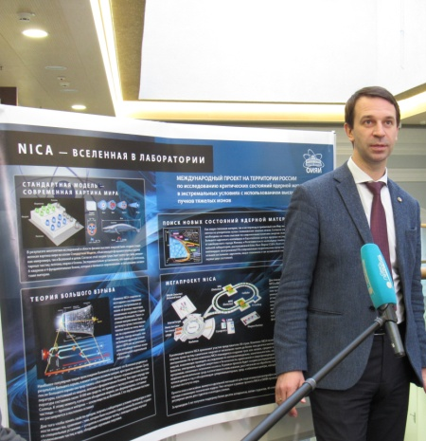
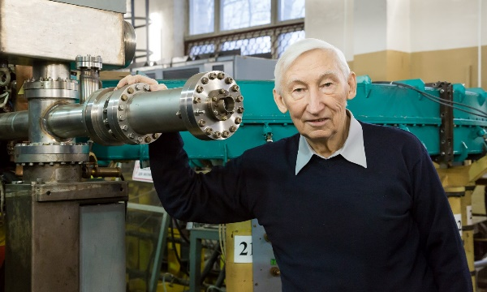
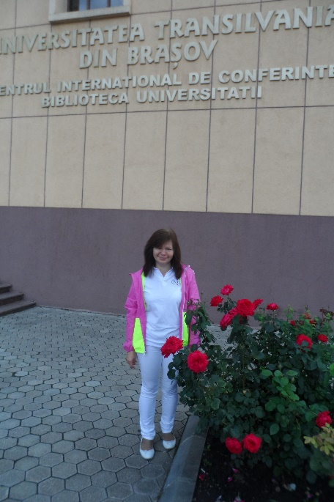
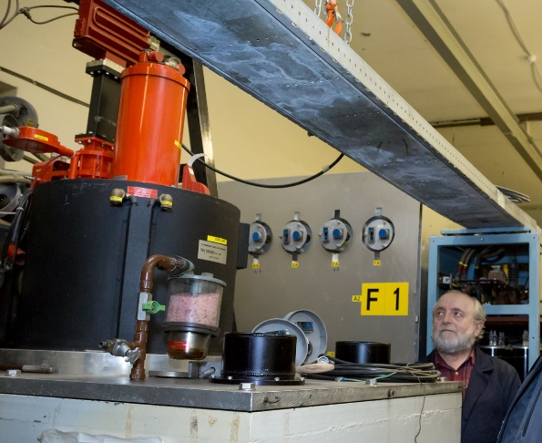
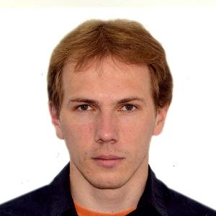
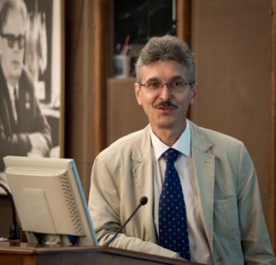
Курсы по проекту «NICA»:
Базовые установки ОИЯИ
Управление ускорительным комплексом на основе синхротрона
Управление фазовым объемом пучка в накопителях
Управление продольной динамикой при формировании пучков
- ВЧ системы ускорителей
Сверхпроводящие магнитные системы
Системы управления и синхронизации ускорительных комплексов на примере TANGO

Slide 28
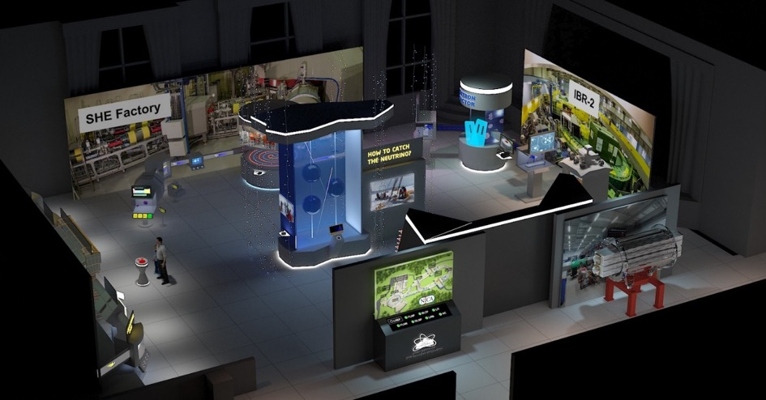
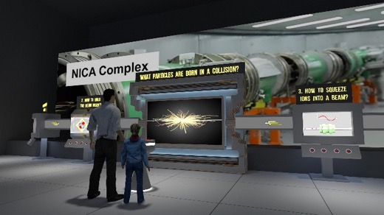
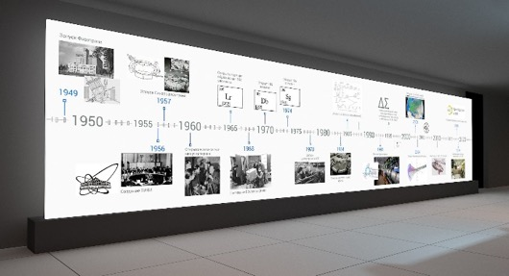
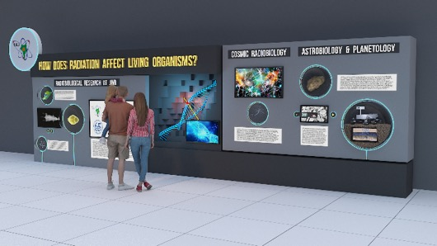
Permanent exhibition dedicated to the 65th anniversary of JINR
General view of the exhibition at the “MIR“ Cultural Centre, Dubna
EXHIBITS
VBLHEP ‒ “NICA/MPD”
FLNR ‒ “SHE FACTORY”
FLNP “IBR-2”
DLNP ‒ “Project BAIKAL-GVD”
LIT ‒ “Central Information and Computer Complex”
“JINR Timeline”
“Nuclear Physics and Life Sciences”
“JINR – International Intergovernmental Organization”

Slide 29
Темы квалификационных работ:
Магистерские:
«Моделирование процесса стохастического охлаждения пучков в коллайдере NICA»
«Драйвер высокоскоростного цифрового осциллографа
в АСУ TANGO ускорительного комплекса NICA»
«Интерфейс пользователя высокоскоростного цифрового осциллографа
в АСУ TANGO ускорительного комплекса NICA»
«Моделирование и анализ магнитных полей сверхпроводящих магнитов
ускорительного комплекса NICA»
«Программное обеспечение для системы определения положения пучка
в АСУ Tango комплекса NICA»
«Программное обеспечение системы измерения положения пучка бустера NICA»
«Методы распознавания изображений с люминофоров
для вычисления параметров пучка в канале Бустер-Нуклотрон»
«Восстановление погрешности магнитного элемента
ускорителя заряженных частиц с помощью нейронных сетей»
Бакалаврские:
«Разработка интеллектуальной системы управления
корректирующими магнитами комплекса NICA»

Slide 30
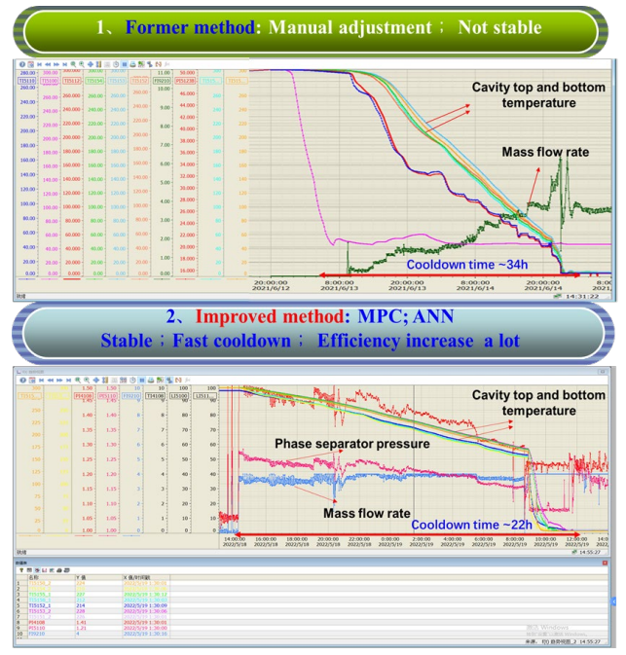
Циклический электрон-позитронный коллайдер (Китай, 100 км)
“Automatic cooldown/warming-up procedure for an SRF cavity cryomodule using
Model Predict Control (MPC) and Artificial Neural Network (ANN) methods.”

Slide 31
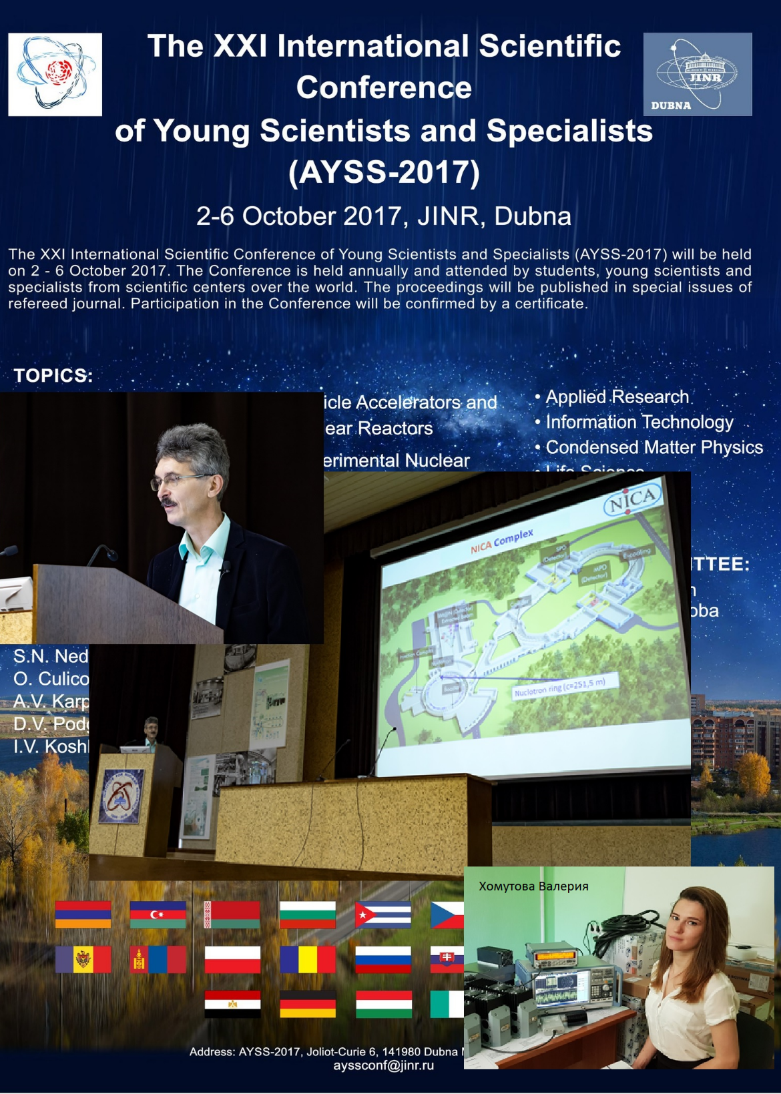

Slide 32


Slide 33

Александра Беляева, 2020

Slide 34

Сеанс по физическому пуску Бустера NICA, декабрь 2020
Положение центра тяжести пучка на фазовой плоскости в точке инжекции

Slide 35


Slide 36




Welcome to JINR (Dubna)

Slide 37









Welcome to JINR (Dubna)

Slide 38

Санкт-Петербургский государственный университет
spbu.ru

